Slide 1
PRESENTATION
WWW.SINBA.CO.ID

Slide 2
Perusahaan Ini Didirikan Dengan Niat Baik Dan Cara Yang
Baik Untuk Kesejahteraan Masyarakat Indonesia.
Adalah Perusahaan yang bergerak di bidang Reseller
Produk Herbal Kesehatan Didalam pemasaran
sangat cepat dan tumbuh Berkembang, ini
merupakan momentum yang sangat
Baik dalam sejarah penjualan.
Perusahaan juga berbagi keuntungan yang
Cepat Bagi para mitra distributor penjualan.
Alamat : Jl Poros karianggo No. 7 Ling Tete Batu Kel. Bontoa Kec. Mandai Kab. Maros Provinsi Sulawesi Selatan 90552 No. Telp : +6285.2149.59193 Website : www.sinba.co.id

Slide 3
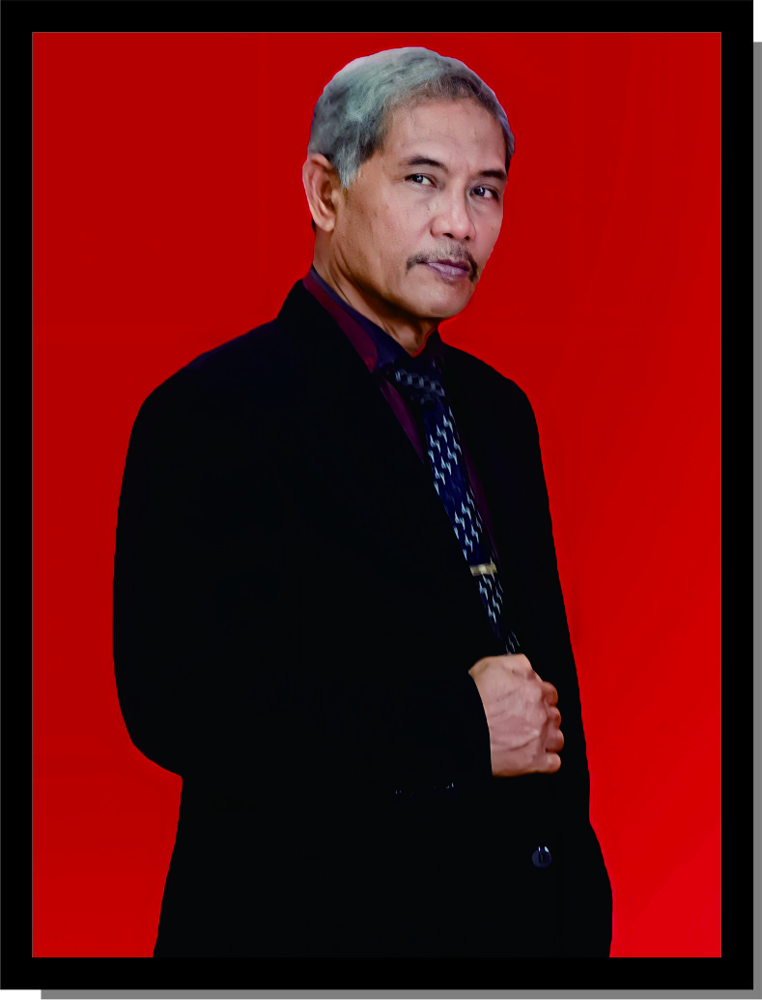
Profil Owner PT. Sehati Insan Berjaya
• lahir di surabaya 12-october-1959
• pendidikan terakhir diploma IKIP makassar jurusan matematika tahun 1982
• pernah bekerja di bri selama 16 thn mulai tahun 1982-1998
• pernah jadi tki selama 2 thn Saudi Arabia
• mendirikan usaha depot air minum sampai sekarang
• menjalankan bisnis jaringan mulai tahu 2001 - sekarang
• tahun 2023 mendirikan perusahaan PT. SIB dengan harapan bisa mencalai 90% mitra sukses dan bisa memberdayakan masyarakat pada umumnya
H. Baharuddin syam

Slide 4
PT. Sehati Insan Berjaya akan menjadi perusahaan yang inovatif dan terdepan dalam Industri Penjualan Langsung (Direct Selling) dan mencetak ribuan pemasar SINBA yang memiliki penghasilan di atas rata-rata penghasilan kalangan menengah di Indonesia
Memberikan pelayanan yang selalu lebih baik, semua rencana dan kebijakan adalah demi kebaikan semua pihak.
Berinovasi untuk semua stakeholder agar mencapai kehidupan
yang lebih baik.
Membentuk masyarakat yang mandiri dalam ekonomi dan
mencapai kebebasan finansial.
Menjunjung tinggi kode etik bisnis.

Slide 5
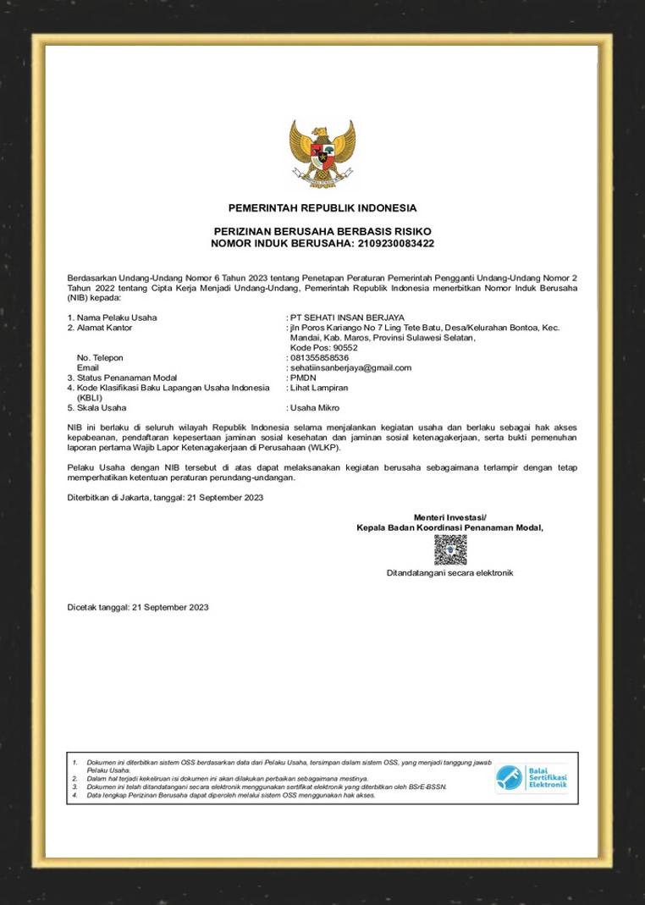
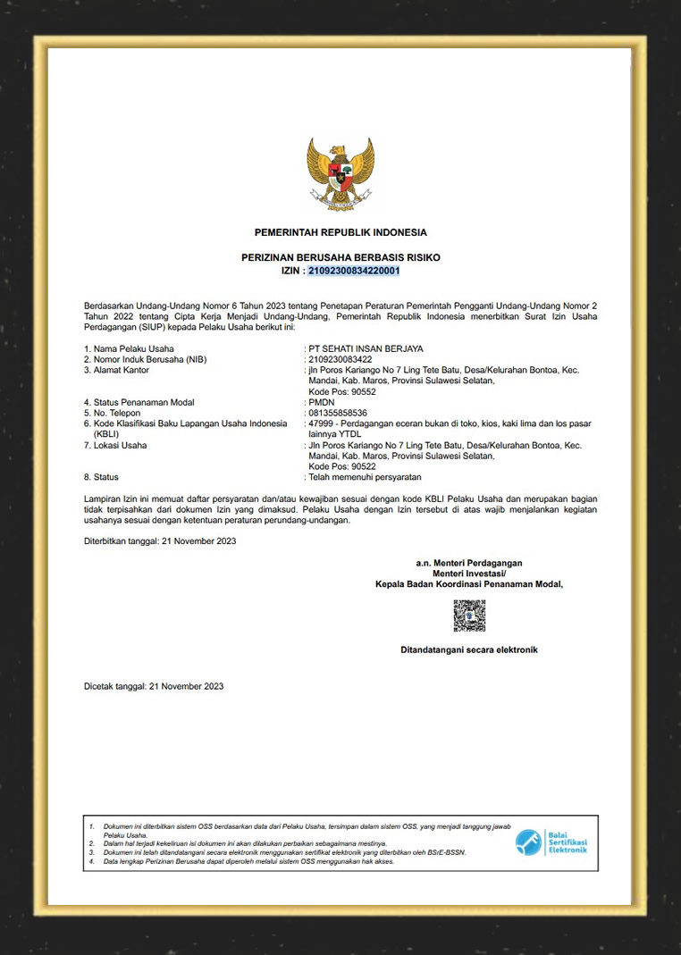
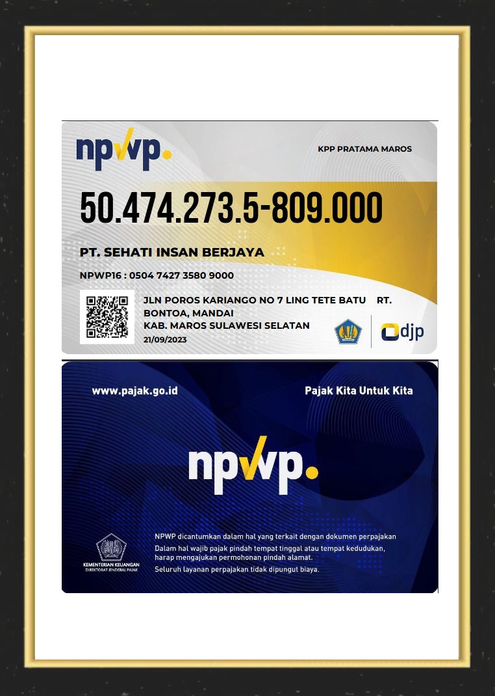
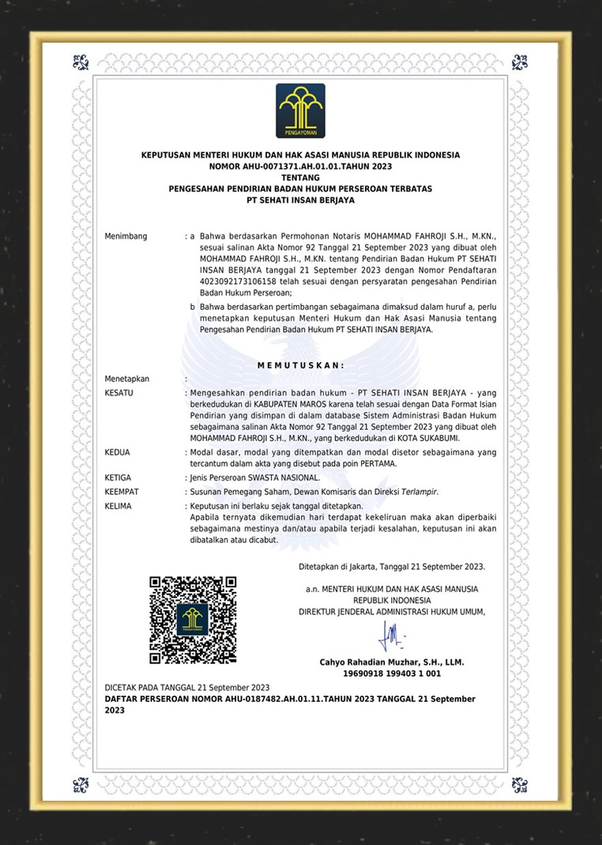
Nomor Induk Berusaha (NIB)
SIUPL NO. 21092300834220001
NPWP
SK Menkumham
www.sinba.co.id

Slide 6
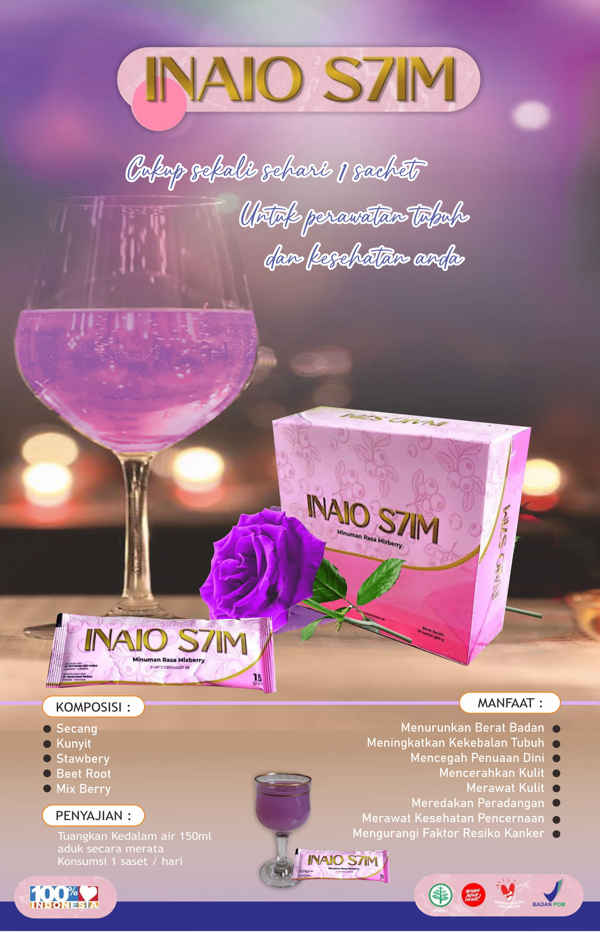
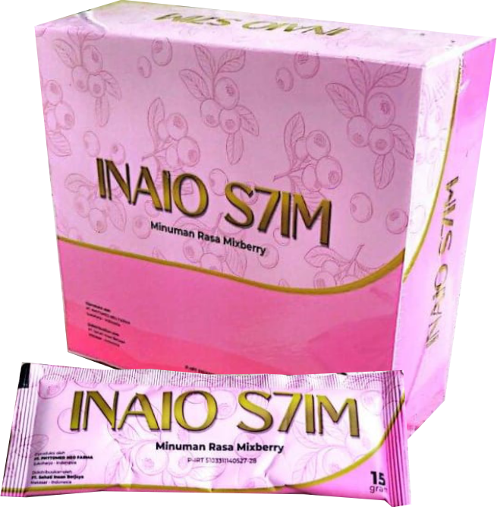
INAIO S7IM adalah sejenis minuman Kesehatan yang
di olah dengan Berbagai macam bahan alami.
Yang masing-masing memiliki berbagai macam fungsi
untuk Kesehatan.
Dengan mengkonsumi rutin INAIO S&IM dapat membantu Kesehatan, tubuh bugar fresDan stamina yang baik.
Manfaat INAIO S7IM :
~ Menurunkan Berat Badan
~ Meningkatkan Kekebalan Tubuh
~ Mencegah Penuaan Dini
~ Mencerahkan Kulit
~ Merawat Kulit
~ Meredakan Peradangan
~ Merawat Kesehatan Pencernaan
~ Mengurangi Faktor Resiko Kanker
Komposisi :
~ Secang ~ Kunyit ~ Stawbery ~ Beet Root ~ Mix Berry
www.sinba.co.id

Slide 7
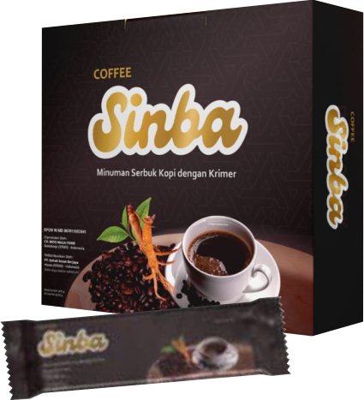
SINBA COFFE produk kesehatan yang diklaim memiliki manfaat
untuk meningkatkan vitalitas atau performa seksual pada pria.
sebagai suplemen alami yang dapat meningkatkan stamina,
libido, atau fungsi organ seksualitas.
Manfaat utama dari enzim:
~ Meningkatkan Libido
~ Mengatasi Ejakulasi Dini
~ Meningkatkan Kwalitas Sperma
~ Meningkatkan Stamina
~ Meringankan Gejala Monopous ~ Mengurangi Stress
Komposisi :
~ Ginseng
~ Kopi
~ Guarana
~ Coklat Bubuk ~ Whey
www.sinba.co.id

Slide 8
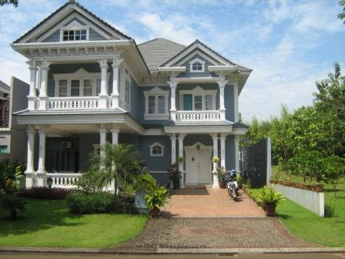
Apa Impian Anda Saat Ini ?

Slide 9
BAGAIMANA MENDAPATKAN INCOME ..?
CARA 1 : 85% Orang BARTER WAKTU DGN UANG
BAGAIMANA MENDAPATKAN INCOME ..?
Kerja Lembur
Cari Kerja Tambahan
Bonus pencapaian Target
Tradisional Bisnis

Slide 10
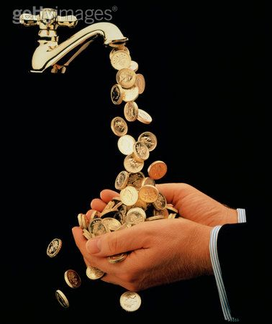
CARA 2 : DILAKUKAN OLEH 15% ORANG SAJA
PERUSAHAAN BERSISTEM (Konglomerasi)
BISNIS WARALABA (Franchise)
NETWORK MARKETING
(Personal Franchise)
MEMBANGUN ASET
Melakukan sekali , mendapatkan penghasilan terus….terus….dan terus….

Slide 11
PLAN A
https://www.sinba.co.id

Slide 12
Rp 350.000,-
Dapat :
1 HU
1 Produk Pilihan
Senilai Rp.500.000
www.sinba.co.id

Slide 13
Mitra dapat melakukan Top Up Diamond Produk pada PLAN B dengan pembelanjaan
senilai 650.000,- bernilai 1 poin Apabila terjadi perkembangan poin grup
Top Up Diamond maka akan dihitung poin reward PLAN B.
Top Up Diamond cukup 1 kali posting pada setiap ID Member jika ingin memperoleh poin
Reward pada Plan B.
Top Up Diamond Hanya Sekali Saja Per ID
DIAMOND
Rp. 650.000,-
Dapat :
2 Produk
Senilai 1 Jt
www.sinba.co.id

Slide 14
Belanja Ulang Untuk mendapatkan bonus generasi anda harus melakukan belanja ulang produk.
Yang nilai bonusnya di tentukan dari omset grup di bawah jaringan Anda
Rp. 600.000,-
Dapat :
2 Produk
Senilai 1 Jt
www.sinba.co.id

Slide 15
7 MACAM BONUS
1
Bonus Sponsor
Bonus Pasangan
PLAN A
2
3
Bonus Level
PLAN B
4
Bonus Reward
5
Bonus Cashback RO
PLAN C
6
Bonus Generasi RO
7
Bonus Royalty Kepemimpinan

Slide 16
ILUSTRASI
Rp 50.000,-
Rp 50.000,-
Rp 50.000,-
Rp 50.000,-
dst
Total Bns Sponsor
4 x Rp 50.000,- = Rp 200.000,-

Slide 17
Rp. 25.000,-
Rp. 25.000,-
1
2
Rp. 25.000,-
3
dst
Total Bns Pasangan/Pair
3 x Rp 25.000,- = Rp 75.000,-

Slide 18
Bonus Level
Yaitu komisi yang didapatkan dari pertumbuhan anggota baru .
Dari Level 1 s/d 20 komisi sebesar Rp 2.500,- / Titik
Rp 2.500,-
Rp 2.500,-
Rp 2.500,-
Rp. 2.500,-
Rp 2.500,-
Rp 2.500,-
Dst s/d 20 Level

Slide 19
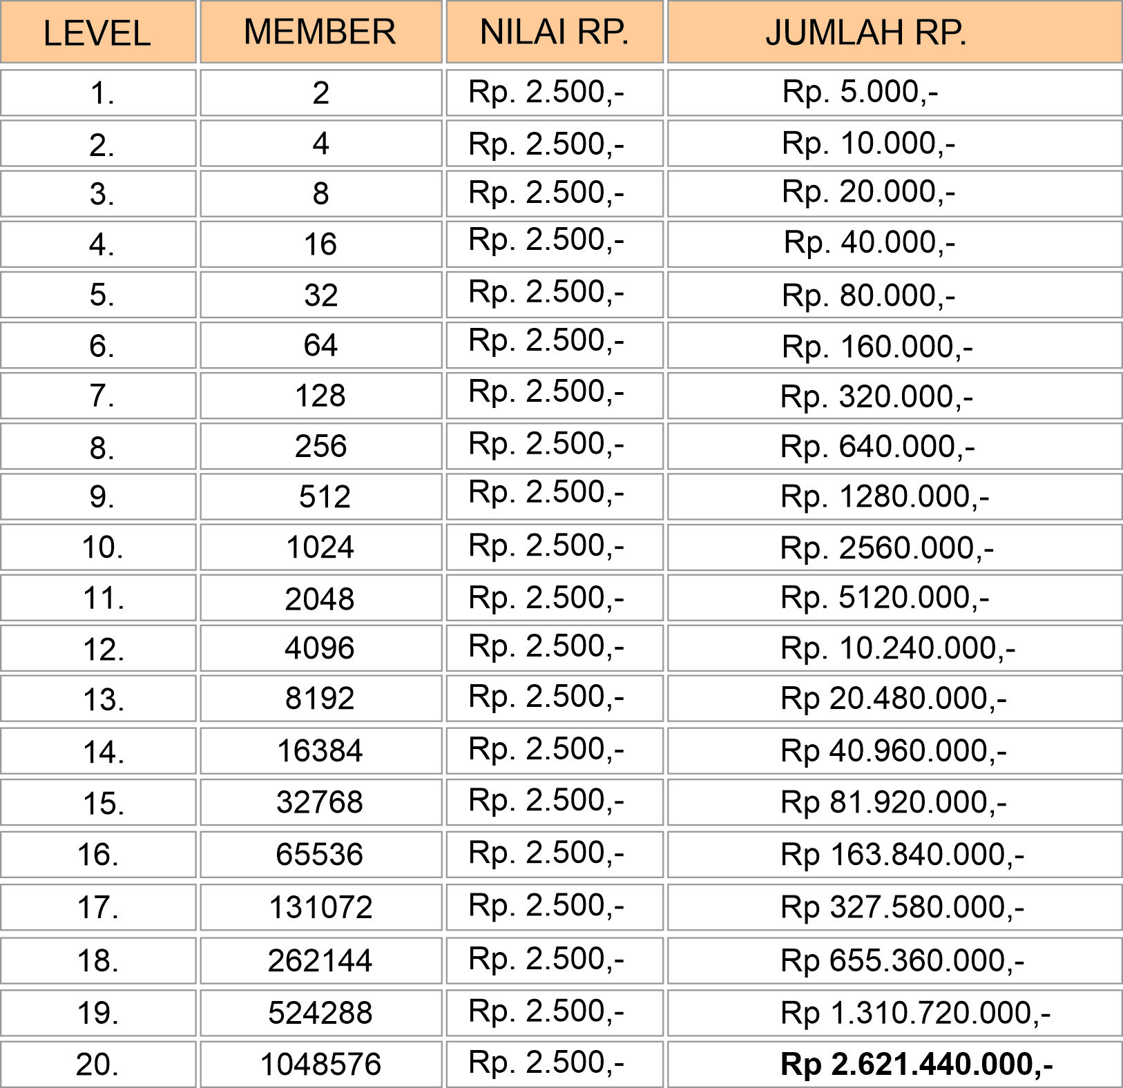
ILUSTRASI BONUS LEVEL DUPLIKASI 2 MITRA BARU

Slide 20
PLAN B
https://www.sinba.co.id

Slide 21
Reward plan B hanya bisa diterima
Cara masuk PLAN B wajib melakukan First Order pada Plan A terlebih dahulu. .
Baru Mitra dapat melakukan Top Up Diamond Produk pada PLAN B dengan pembelanjaan senilai 650.000,- bernilai 1 poin Apabila terjadi perkembangan poin grup Top Up Diamond maka akan dihitung poin reward PLAN B.
Top Up Diamond cukup 1 kali posting pada setiap ID Member jika ingin memperoleh poin Reward pada Plan B.

Slide 22
Tour & Travel
Umroh
Pajero
50 Poin | KiKa
500 Poin | KiKa
7.000 Poin | KiKa
Rp. 10.000.000,-
Rp. 50.000.000,-
Rp. 500.000.000,-
Motor
Brio
Rumah
XL-7
150 Poin | KiKa
1.200 Poin | KiKa
3.500 Poin | KiKa
15.000 Poin | KiKa
Rp. 20.000.000,-
Rp. 150.000.000,-
Rp. 270.000.000,-
Rp. 1.000.000.000,-

Slide 23
50 - 50
REWARD Ke 1
10 Juta / Tour
150 – 150
REWARD Ke 2
20 Juta / Motor
500 - 500
REWARD Ke 3
Rp 50 Juta / Umroh
1200 - 1200
REWARD Ke 4
Rp 150 Juta / Mobil 1
3500 - 35000
REWARD Ke 5
Rp 270 Juta / Mobil 2
7500 - 7500
REWARD Ke 6
Rp 500 Juta / mobil 3
15000 - 15000
REWARD Ke 7
Rp 1 M / Rumah Mewah

Slide 24
PLAN C
https://www.sinba.co.id

Slide 25
Komisi Penjualan Langsung (Cashback)
Yaitu komisi yang didapatkan dari pembelanjaan pribadi pada Plan C. Nilai komisi sebesar
Rp. 75.000,- dari pemebelanjaan Plan C.
Komisi Generasi
Yaitu komisi yang didapatkan dari anggota jalur sponsor dengan maksimal kedalaman
generasi sampai Ke-20. Nilai komisi generasi sebesar Rp. 10.000,- dari pemebelanjaan Plan C (RO).

Slide 26
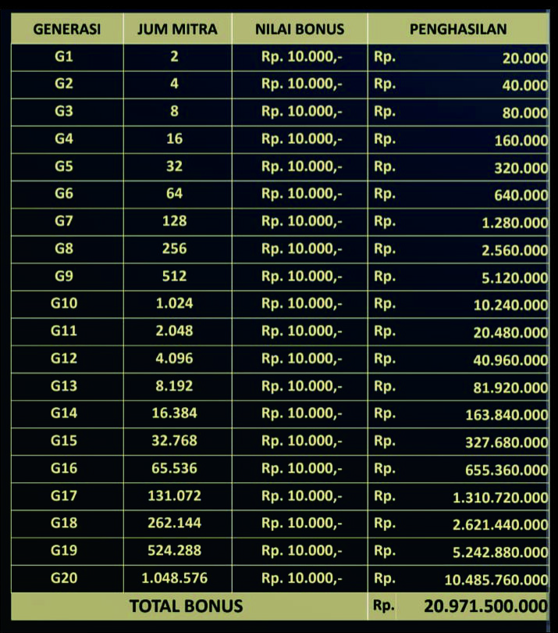
Ilustrasi Bonus generasi RO 20 Level

Slide 27
Komisi Peringkat
Bonus Peringkat diberikan kepada member berperingkatManager keatas.
Total alokasi bonus Royalty Rp 60.000,-/poin dibagi menjadi 6 alokasi bonus
*)NB Bonus Peringkat diberikan berdasarkan jalur sponsor
MANAGER
Rp 10.000,-
Direktur
Rp 20.000,-
Diamond
Rp 30.000,-
Direktur Diamond
Rp 40.000,-
Crown
Rp 50.000,-
Royal Crown
Rp 60.000,-

Slide 28
STOCKIS & MASTER STOCKIS
Sub Stockis
Stockis
Master Stockis
Rp 17.500.0000,-
Rp.35.000.000,-
Rp.350.000.000,-
Potong Fee Rp 500.000,-
dpt produk 50 pkt voucher Registrasi 50 pin setiap transaksi langsung dipotong fee Rp 5.000
Diskon Rp 1.000.000 dpt produk 100 pkt dan voucher registrasi 100 pin Setiap transaksi langsung dipotong fee Rp10.000 dan dpt spanduk
Diskon Rp 25.000.000 dpt produk 1000 pkt voucher Registrasi 1000 pinfee Rp 25.000 setiap transaksi langsung di potong dan dpt spanduk
www.sinba.co.id

Slide 29
Banyak orang ingin sukses..
Tapi TIDAK MAU membayar
harganya !!

Slide 30
Tidak Ada yang Instan
di dunia ini..!!
Perjalanan
1000 km pun
selalu dimulai dari LANGKAH PERTAMA..!!

Slide 31
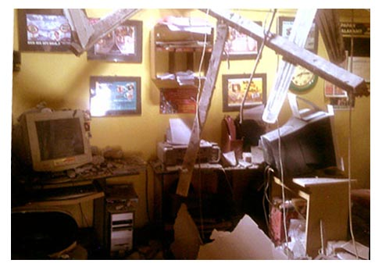
Berani sukses!
Tidak takut gagal!
PERNAH GAGAL USAHA?
HABISKAN
JATAH GAGALMU!

Slide 32
https://www.sinba.co.id
Hubungan orang yang telah mengenalkan Bisnis SINBA kepadaanda, atau hubungi customer service kantor pusat.
Jl.Poros Kariango No 7 Ling Tete Batu, Desa/Kelurahan Bontoa, Kec. Mandai,
Kab. Maros, Provinsi Sulawesi Selatan, Kode Pos: 90552
+6285.2149.59193
+6285.2149.59193

